Slide 1
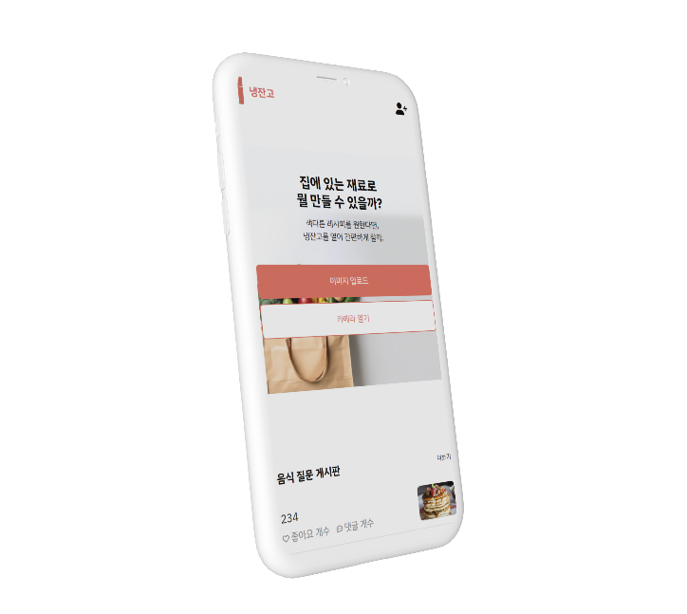
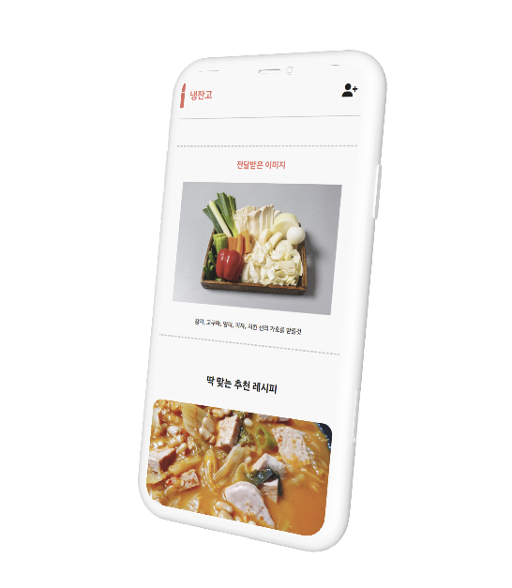

자취생을 위한 레시피
냉잔고
식재료 이미지 인식 AI 레시피 추천 서비스

Slide 2
CONTENTS
프로젝트 팀 소개
프로젝트 소개
프로젝트 상세
프로젝트 시연
프로젝트 이슈
Q&A

Slide 3
01
프로젝트 팀 소개
1. 팀원 소개 및 역할
2. 팀 GitHub

Slide 4





김유준
1-1. 팀 소개
식재료 & 레시피 크롤링
백엔드 개발
DB 구축 및 연결
식재료 인식 모델 개발
김성훈
아키텍처 작성 및 일정 관리
프로젝트 기획서 작성
식재료 & 레시피 크롤링
지용욱
식재료 & 레시피 크롤링
식재료 인식 모델 개발
유사도 알고리즘 작성
도커 연결
박혜민
식재료 & 레시피 크롤링
프론트엔드 개발
백민호
식재료 & 레시피 크롤링
DB 구축 및 연결
도커 연결

Slide 5

1-2. 팀 GitHub
GitHub
https://github.com/whitezzero/playdata_last_project

Slide 6
02
프로젝트 소개
1. 프로젝트 한 줄 소개
2. 일정 및 진행 단계

Slide 7






2-1. 서비스 소개
이미지 인식 AI
레시피 추천 서비스
2030 자취생을 대상
냉장고 속 잉여 재료 활용

Slide 8
2-2. 일정 및 진행 단계
프로젝트 기간 2024.01.08 ~ 2024.02.13
진행 단계
설계
1차
개발
테스트
보완
2차
개발
테스트
보완
배포

Slide 9
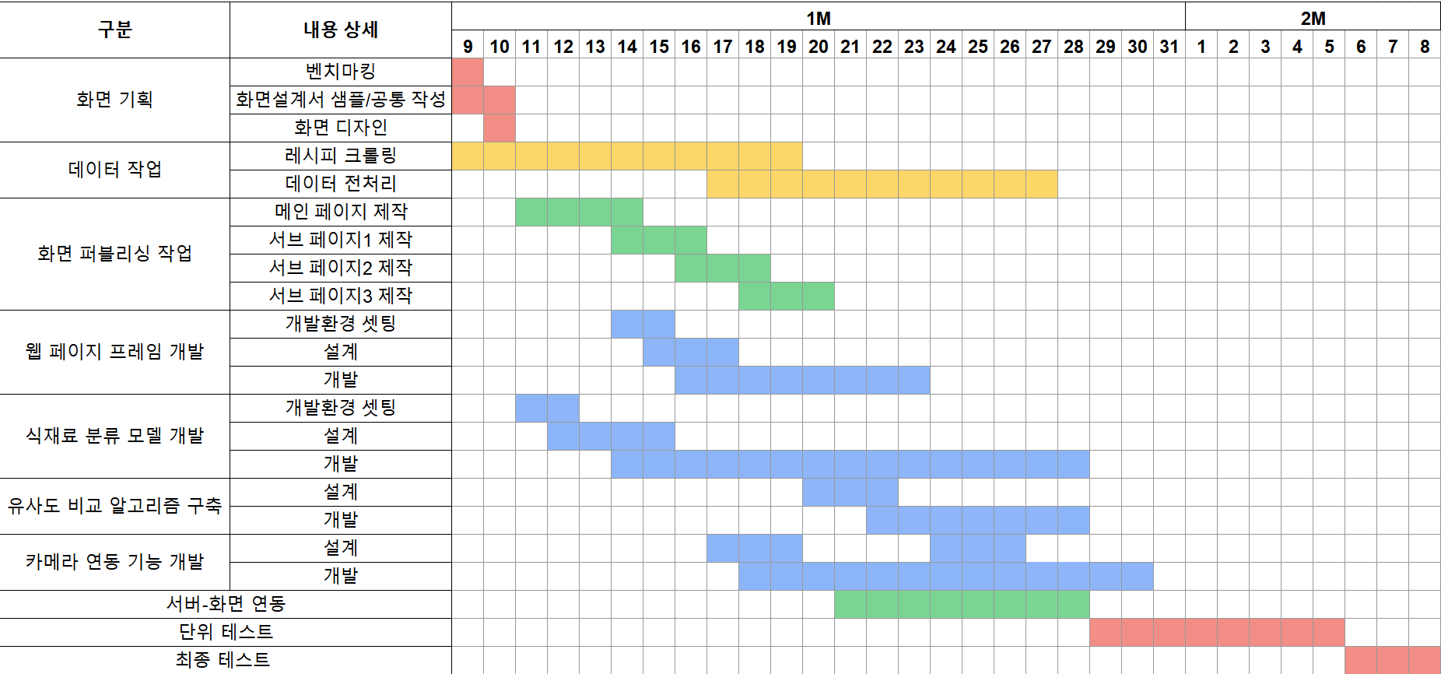
2-2. 일정 및 진행 단계
일정

Slide 10
03
1. 유저 플로우
프로젝트 상세
2. 사용 기술
3. AI 기술 설명
4. 시스템 아키텍처
5. 주요 기능

Slide 11
3-1. 유저 플로우
페이지 접속
메인
사진 업로드?
레시피 추천
Y
N
N
N
추천 종료
레시피 선택
레시피 만족?
Y

Slide 12










3-2. 사용 기술
WEB
Back-end
Analytics
/ Machine Learning
Infrastructure
Web
Back-end
server
DB

Slide 13

3-3. AI 기술 설명
YOLOv5 모델
이미지를 한번만 보고 물체를 검출하는 딥러닝 모델
CNN 딥러닝 모델을 기반으로 특징을 추출한 뒤 물체의 종류와 위치를 예측하는 방식
NMS를 통해 최종적으로 확률 값이 높은 결과만 추출
빠른 속도로 Object Detection이 가능
YOLO : You Only Look Once
CNN : Convolutional Neural Networks
NMS : Non-Maximum Suppression

Slide 14





3-4. 시스템 아키텍처
사진DB
Model
Object Detection
레시피DB
Client
Web
Core Server
유사도비교
추천결과 DB
Cosine Similarity

Slide 15
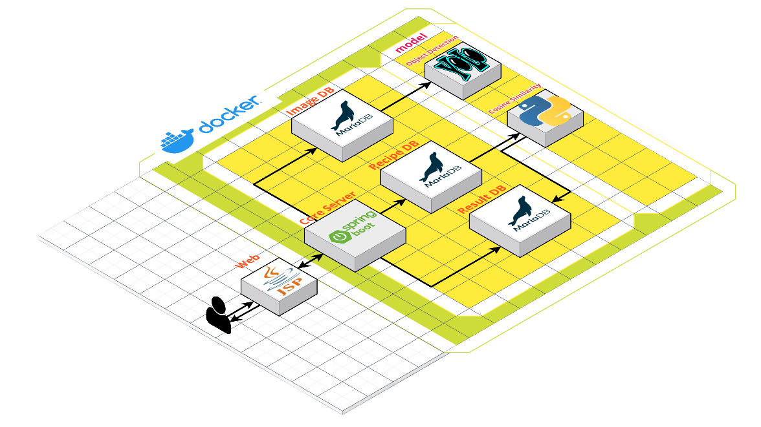
3-4. 시스템 아키텍처

Slide 16

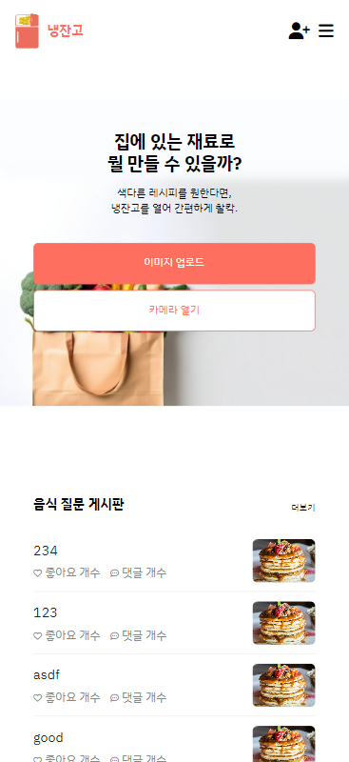
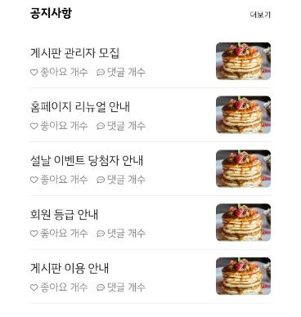
3-5. 주요 기능
이미지 업로드
폴더에 있는 사진을 업로드 할 수 있는 팝업이 열립니다.
카메라 열기
카메라로 사진을 촬영하여 사진을 업로드 합니다.
1
1

Slide 17
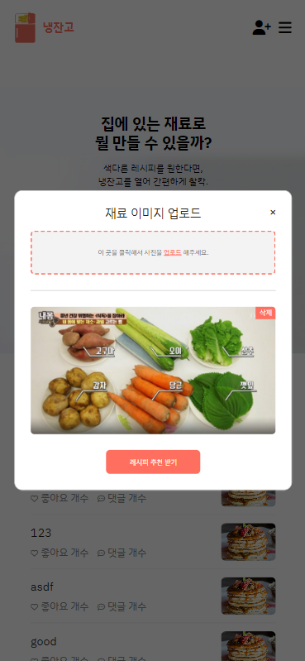
3-5. 주요 기능
2
2
재료 이미지 업로드 팝업
폴더에 저장되어 있는 이미지를 업로드 할 수 있는 영역에서 이미지를 업로드할 수 있고, 업로드한 이미지를 확인할 수 있습니다. ‘레시피 추천 받기’ 버튼을 누르면 레시피 추천페이지로 이동됩니다.

Slide 18
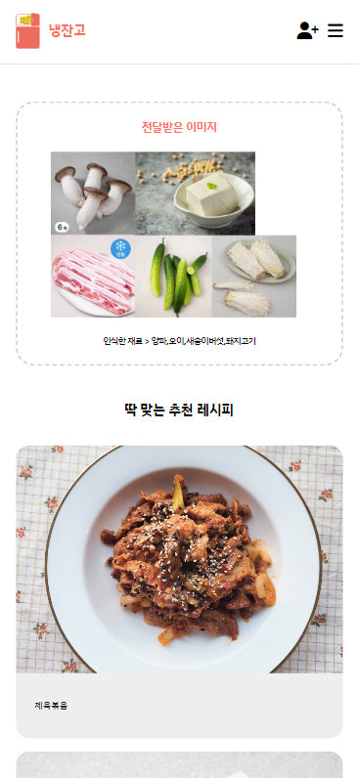
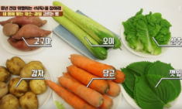
3-5. 주요 기능
3
3
레시피 추천 페이지
업로드한 재료가 무엇인지 인식하고, 인식된 재료와 재료에 적합한 추천 레시피 3개를 보여줍니다.

Slide 19
04
프로젝트 시연
1. 결과물 시연 영상

Slide 20
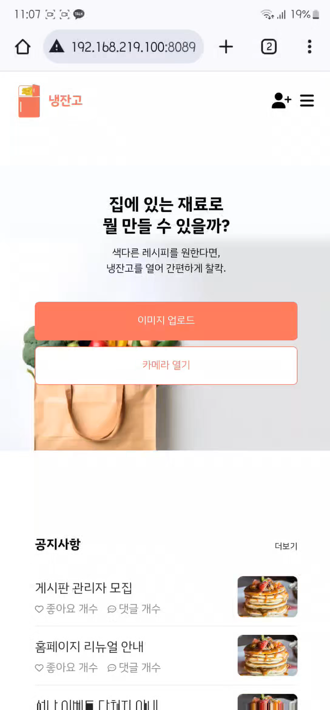

4-1. 시연 영상

Slide 21
05
프로젝트 이슈
1. 프로젝트 이슈

Slide 22
5-1. 이슈
비슷한 재료가 많아 모델의 인식률을 높이기 위해 어떻게 하면 좋을지
인식한 재료와 레시피의 유사도를 높이기 위해 어떻게 가중치를 두어야 할지
개발파일과 모델을 도커에 감아서 실행했을 때 연결이 잘 되지 않았던 점

Slide 23
Q&A

Slide 24
THANK YOU

